Slide 1
Królewna Śnieżka
Baśń Braci Grimm

Slide 2
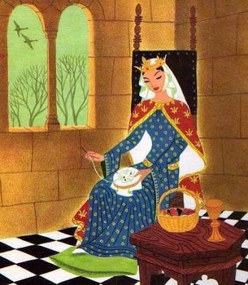
Pewnego razu w środku zimy, gdy z nieba padały płatki śniegu jak pierze, królowa siedziała przy oknie o ramach z czarnego hebanu i szyła. Szyjąc tak patrzyła na śnieg aż ukłuła się igłą w palec. Na śnieg poleciały trzy krople krwi. A ponieważ czerwień pięknie wyglądała na białym śniegu, pomyślała sobie: "Chciałabym mieć dziecko białe jak ten śnieg, czerwone jak krew i czarne jak drewno tych ram." Wkrótce urodziła córeczkę białą jak śnieg, o ustach czerwonych jak krew, o włosach jak hebanowe drewno. Dlatego nazwano ją Śnieżką. Gdy dziecko urodziło się, królowa umarła.

Slide 3
Po roku król wziął sobie drugą żonę. Była to pani piękna, ale dumna i próżna. Nie potrafiłaby znieść piękniejszej od siebie. A miała ona cudowne lustro. Gdy stawała przed nim by się obejrzeć, mówiła:
"Lustereczko, powiedz przecie Kto jest najpiękniejszy w świecie." A Lusterko odpowiadało: "Tyś królowo najpiękniejsza na świecie" I była zadowolona, bo wiedziała, że lustro zawsze mówi prawdę.

Slide 4
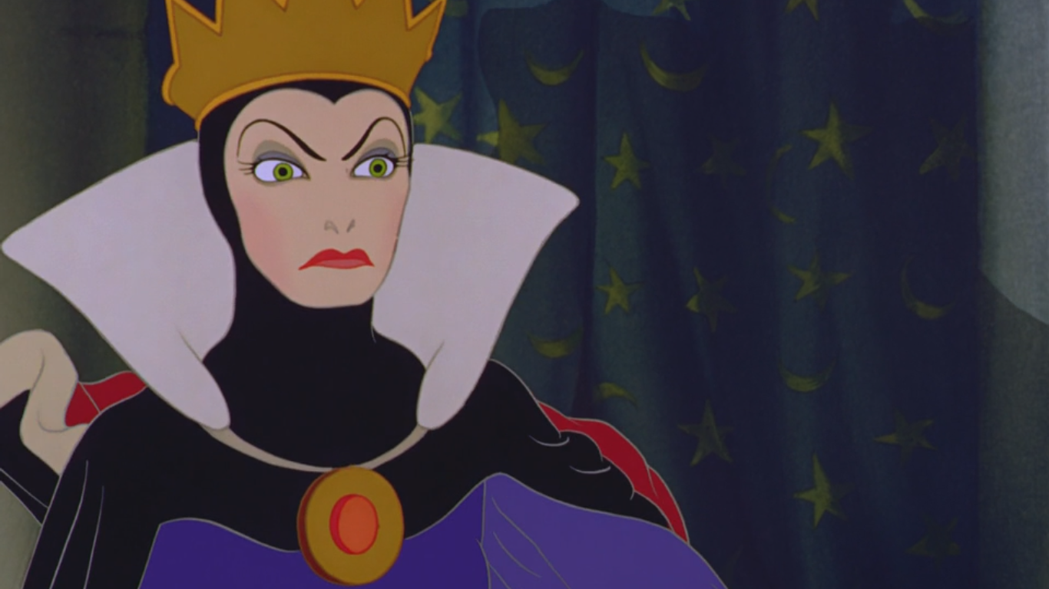
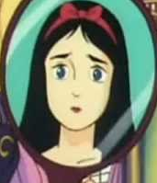
Tymczasem Śnieżka rosła i stawała się coraz piękniejsza, a gdy miała już siedem lat, była piękna jak jasny dzień, piękniejsza niż sama królowa. Kiedy więc ta zapytała lustro: "Lustereczko, powiedz przecie Kto jest najpiękniejszy w świecie."
Dostała odpowiedź: "Nikt piękniejszy w tej komnacie nie mieszka, lecz tysiąc razy piękniejsza od ciebie jest Śnieżka"

Slide 5
Mocno strapiło to królową, aż zrobiła się żółta i zielona z zawiści. Od tej pory gdy spotykała śnieżkę, wnętrzności się w niej nicowały, tak wielka była jej nienawiść do tej dzieweczki. Pycha i zawiść rosły jak chwast w jej sercu coraz to wyżej i nie zaznała odtąd spokoju ni za dnia ni w nocy. Zawołała więc myśliwego i rzekła: "Wyprowadź to dziecko w las, bo nie chcą go widzieć oczy moje. Zabijesz ją tam, a na dowód przyniesiesz mi jej płuca i wątrobę."

Slide 6
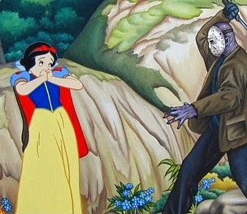
Myśliwy był posłuszny tym słowom i wyprowadził ją do lasu, a gdy wyciągnął już nóż, by przebić śnieżki niewinne serce, dziewczynka zapłakała i rzekła: "Ach, drogi myśliwy, nie zabijaj mnie. Pójdę w dziki las i nigdy nie wrócę do domu." A ponieważ była tak piękna, myśliwy zlitował się nad nią i rzekł: "Biegnij, biedne dziecko! – dzikie zwierzęta i tak cię wkrótce pożrą," pomyślał, lecz mimo to zrobiło mu się tak, jakby mu kamień z serca spadł, bo nie musiał jej zabijać.

Slide 7
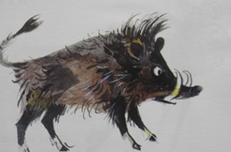
Gdy z zarośli wyskoczył młody warchlak, przebił go swym nożem, wyciął płuca i wątrobę i jako dowód zaniósł królowej. Kucharz musiał gotować to w soli, a zła baba jadła tę strawę myśląc, że to płuca i wątroba śnieżki.

Slide 8
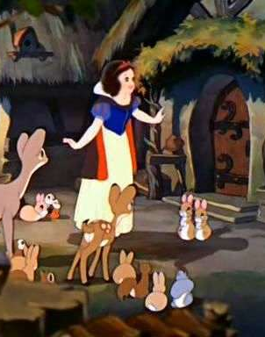
Biedne dziecko było w lesie zupełnie samo, bało się tak bardzo, że oglądało się za wszystkimi liśćmi na drzewach i nie wiedziało, co dalej począć. Zaczęło biec przez ostre kamienie i ciernie, a dzikie zwierzęta przebiegały mu drogę nic mu nie czyniąc. Dziewczynka biegła tak długo, jak tylko nogi chciały ją nieść, aż wieczór zaczął nadciągać. Wtedy zobaczyła domek i weszła do niego, aby odpocząć.

Slide 9
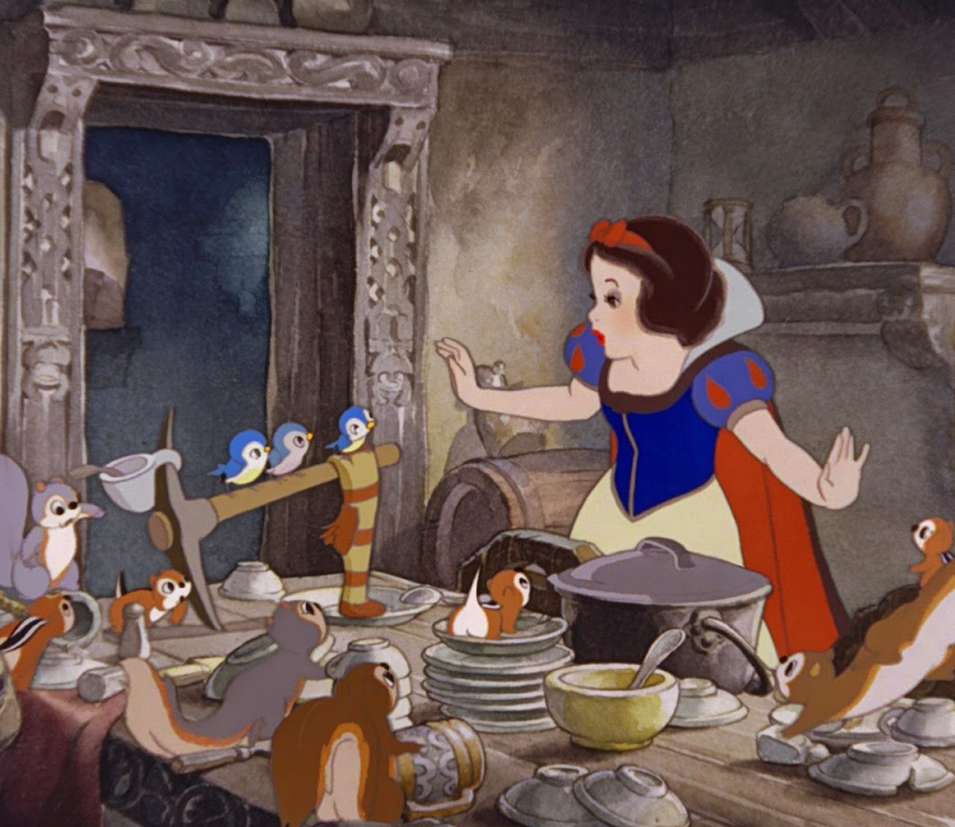
W domku wszystko było małe, ale takie delikatne i czyste, że aż ciężko powiedzieć. Stał tam biało nakryty stoliczek i siedem małych talerzy, każdy zaś talerzyk miał za sąsiada łyżeczkę, obok leżało siedem nożyków, widelczyków, i siedem kubeczków. Pod ścianą stało siedem łóżeczek, jedno obok drugiego, a wszystkie przykryte śnieżno białym prześcieradłem.

Slide 10
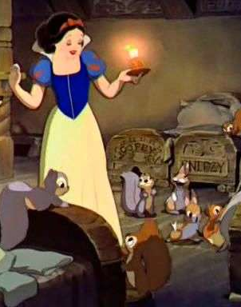
Śnieżka, ponieważ była głodna i bardzo chciało jej się pić, zjadła z każdego talerzyka troszeczkę warzyw i chleba, z każdego kubeczka wypiła kropelkę wina, bo nie chciała jednemu zjeść wszystko. Potem chciała położyć się do łóżka, bo była bardzo zmęczona, ale żadne nie pasowało, jedno było za długie, inne za krótkie, siódme wreszcie było w sam raz, położyła się więc do niego, poleciła się Bożej opiece i zasnęła.

Slide 11
Gdy zrobiło się całkiem ciemno, przyszli panowie tego domku. Było to siedmiu karzełków, którzy kopali rudę w górach. Zapalili siedem światełek, a gdy w domku zrobiło się jasno, zobaczyli, że ktoś w nim był, bo nie wszystko było w takim porządku, w jakim zostawili dom. Pierwszy zaś powiedział: "Kto siedział na moim krzesełku?," drugi dodał: "Kto jadł z mojego talerzyka?," trzeci: "Kto wziął moją bułeczkę?," czwarty "Kto zjadł moje warzywo?," piąty: "Kto używał mojego widelczyka?," szósty "Kto kroił moim nożykiem?," siódmy: "Kto pił z mojego kubeczka?"

Slide 12
Potem pierwszy się rozejrzał, zobaczył na swoim łóżku małe wgłębienie i rzekł: "Kto był w moim łóżeczku?" Zaraz przybiegli inni i zawołali: "I w moim ktoś leżał," lecz siódmy, gdy spojrzał na swoje łóżko, zobaczył śpiącą śnieżkę. Zawołał wtedy resztę. Przybiegli i krzyczeli z zachwytu. Przynieśli swoje światełka i poświecili na śnieżkę. "O mój Boże, o mój Boże!," wołali, "ależ piękne jest to dziecię!" i bardzo się cieszyli, że jej nie zbudzili, lecz pozwolili spać jej dalej. Siódmy karzełek spał u swoich kompanów, po godzinie u każdego, aż minęła noc.

Slide 13
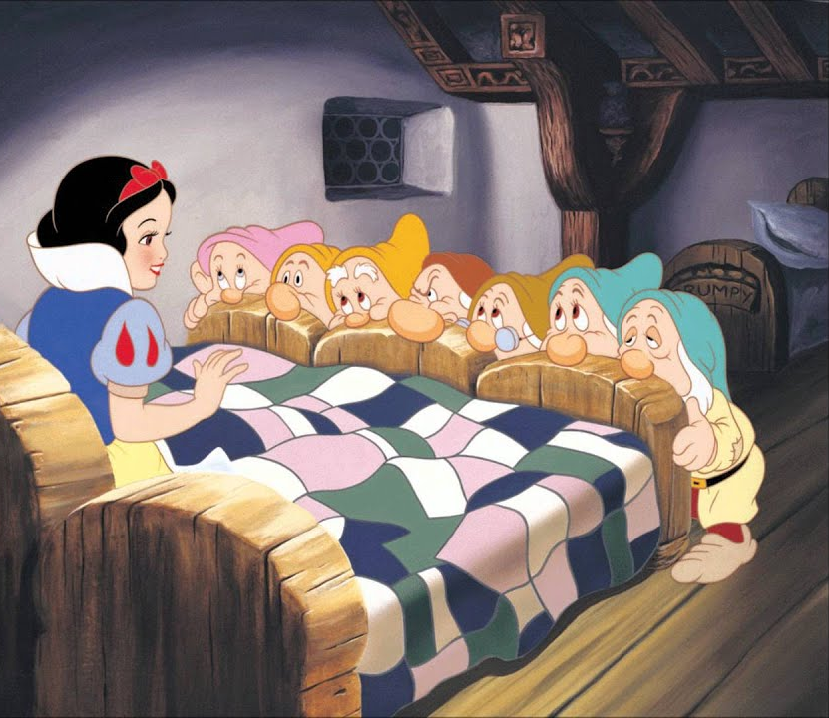
Gdy Śnieżka wstała rankiem, zobaczyła siedmiu karzełków, wystraszyła się bardzo. Byli jednak bardzo mili i zapytali: "Jak się nazywasz?" - "Nazywam się Śnieżka," odpowiedziała. "Jak trafiłaś do naszego domku?" - pytały dalej karzełki. Wtedy opowiedziała im, jak macocha chciała ją zabić, jak myśliwy darował jej życie, jak biegła cały dzień, aż wreszcie znalazła ten domek.

Slide 14
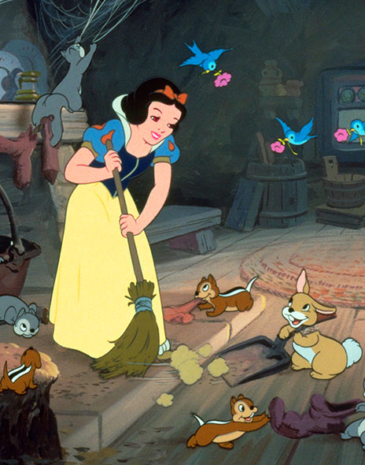
Wtedy karzełki zapytały: "Jeśli zechcesz troszczyć się o nasz dom, gotować, słać łóżeczka, prać, szyć, dziergać i wszystko trzymać w czystości i porządku, możesz z nami zostać, a nie zbraknie ci niczego." - "Chcę," odpowiedziała Śnieżka. "Chcę z całego serca." i została z nimi. Dbała w domu o porządek. Karzełki rano wychodziły do pracy w górach by szukać rudy i złota, a gdy wieczorem wracały, jedzenie musiało już być gotowe. Dziewczynka cały dzień była sama. Dobre karzełki ostrzegały ją i mówiły: "Strzeż się macochy! Wkrótce się dowie, że tu jesteś. Nie wpuszczaj nikogo!"

Slide 15
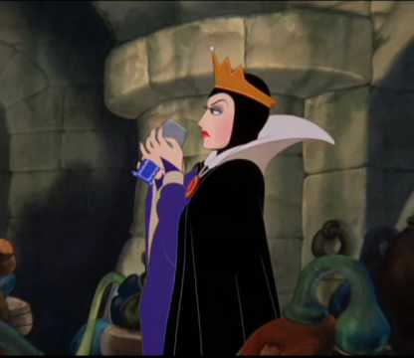
Królowa myślała, że zjadła wątrobę i płuca śnieżki i była pewna, że znowu jest tą pierwszą i najpiękniejszą, aż pewnego dnia stanęła przed lustrem i rzekła: "Lustereczko, powiedz przecie, kto jest najpiękniejszy w świecie?." A Lustro odpowiedziało: "Tu najpiękniejszą jest królowa, lecz od niej piękniejsza jest panna owa. co za górami z karzełkami mieszka i zowie się Śnieżka"

Slide 16
I wystraszyła się, bo wiedziała, że lustro nigdy nie kłamie. Zauważyła, że myśliwy ją oszukał, a Śnieżka wciąż była przy życiu. Odtąd myślała, myślała i myślała ciągle od nowa, jak ją zabić, bo dopóki żyła, zawiść nie dałaby jej spokoju. A gdy w końcu coś wymyśliła, zafarbowała sobie twarz, ubrała się jak stara przekupka i była nie do poznania. Pod tą postacią wyruszyła za siedem gór do siedmiu karzełków, zapukała do drzwi i zawołała: "Piękny towar, towar na sprzedaż!"

Slide 17
Śnieżka wyjrzała przez okno i zawołała: "Dzień dobry, dobra kobieto, co tam macie na sprzedaż?" - "Dobry towar, piękny towar," odpowiedziała, "Sznurowane gorseciki we wszelkich kolorach" i wyciągnęła jeden, który był utkany z kolorowego jedwabiu. "Tą dobrą kobietę na pewno mogę wpuścić," pomyślała Śnieżka, odryglowała drzwi i kupiła sobie ładny gorsecik. "Dziecko, ależ ładnie wyglądasz!," powiedziała starucha, "Chodź, to cię porządnie zasznuruję." Śnieżka dobrodusznie stanęła przed nią i pozwoliła sobie zasznurować gorsecik, a starucha wiązała szybko i tak mocno, że Śnieżka nie mogła złapać oddechu i martwa padła na ziemię. "A byłaś taka ładna, najpiękniejsza..." powiedziała stara i czym prędzej wyszła.

Slide 18
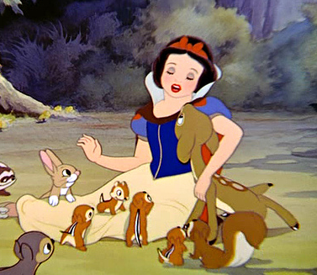
Niedługo potem, pod wieczór, do domu wróciło siedmiu karzełków. Przerazili się, gdy zobaczyli, jak ich kochana Śnieżka leży na ziemi całkiem bez ruchu, jak martwa. Podnieśli ją więc do góry, a ponieważ dostrzegli, że była mocno związana, rozcięli gorsecik. Dziewczynka zaczęła oddychać i powoli wracało do niej życie. Gdy karzełki usłyszały, co się stało, rzekły: "Ta stara przekupka to nikt inny jak bezbożna królowa: strzeż się i nie wpuszczaj nikogo, gdy nas nie ma z tobą."

Slide 19
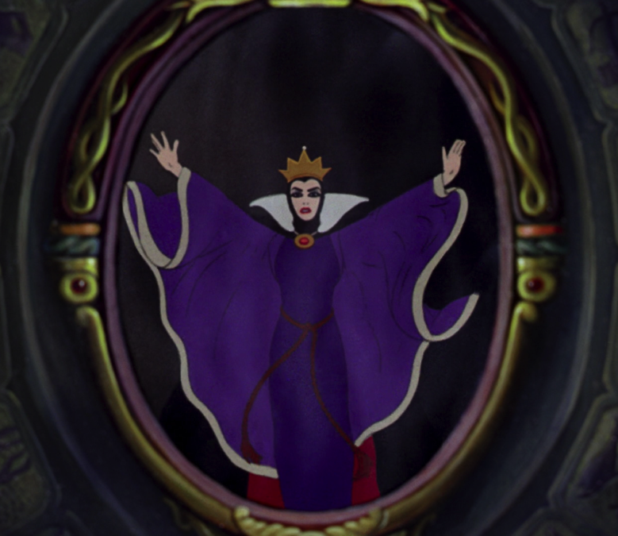
Zła Baba podeszła do lustra, gdy tylko wróciła do domu i zapytała: "Lustereczko, powiedz przecie Kto jest najpiękniejszy w świecie?." A Lustro odpowiedziało jak zawsze: "Tu najpiękniejszą jest królowa, lecz od niej piękniejsza jest panna owa. co za górami z karzełkami mieszka i zowie się Śnieżka"

Slide 20
Gdy to usłyszała, cała krew ścisnęła się w jej sercu i przelękła się, bo już wiedziała, że Śnieżka wróciła do życia. "Będę musiała coś wymyśleć, by w końcu sczezła" powiedziała i za pomocą czarcich sztuk, na których się znała, zrobiła zatruty grzebień. Przebrała się potem i przybrała postać innej starej baby. Poszła tak za siedem gór do siedmiu karzełków, zapukała do drzwi i zawołała: "Doby towar sprzedaję, dobry towar!" Śnieżka wyjrzała i rzekła "Idź dalej, bo nie wolno mi nikogo wpuszczać" - "Ale obejrzeć chyba możesz," powiedziała starucha i wyjęła zatruty grzebień i podniosła go do góry. Dziecku spodobał się tak bardzo, że dało się ogłupić i otworzyło drzwi. Gdy już dogadały się co do kupna, rzekła stara: "A teraz porządnie cię uczeszę!"

Slide 21
Biedna Śnieżka nic sobie przy tym nie pomyślała i pozwoliła starej działać, lecz ledwo stara wetknęła jej grzebień we włosy, trucizna zaczęła działać i dziewczynka padła bez zmysłów na ziemię. "Oto uosobienie piękna," rzekła zła baba, "Teraz już po niej!," i odeszła. Na szczęście zbliżał się wieczór i siedem karzełków wracało już do domu. Kiedy zobaczyli, jak Śnieżka leży martwa na ziemi, od razu pomyśleli, że musiała to być macocha. Obszukali więc śnieżkę i znaleźli trujący grzebień, a gdy tylko go wyciągnęli Śnieżka wróciła do życia i opowiedziała im, co się stało. Ostrzegli ją więc jeszcze raz, aby się miała na baczności i nikomu nie otwierała drzwi.

Slide 22
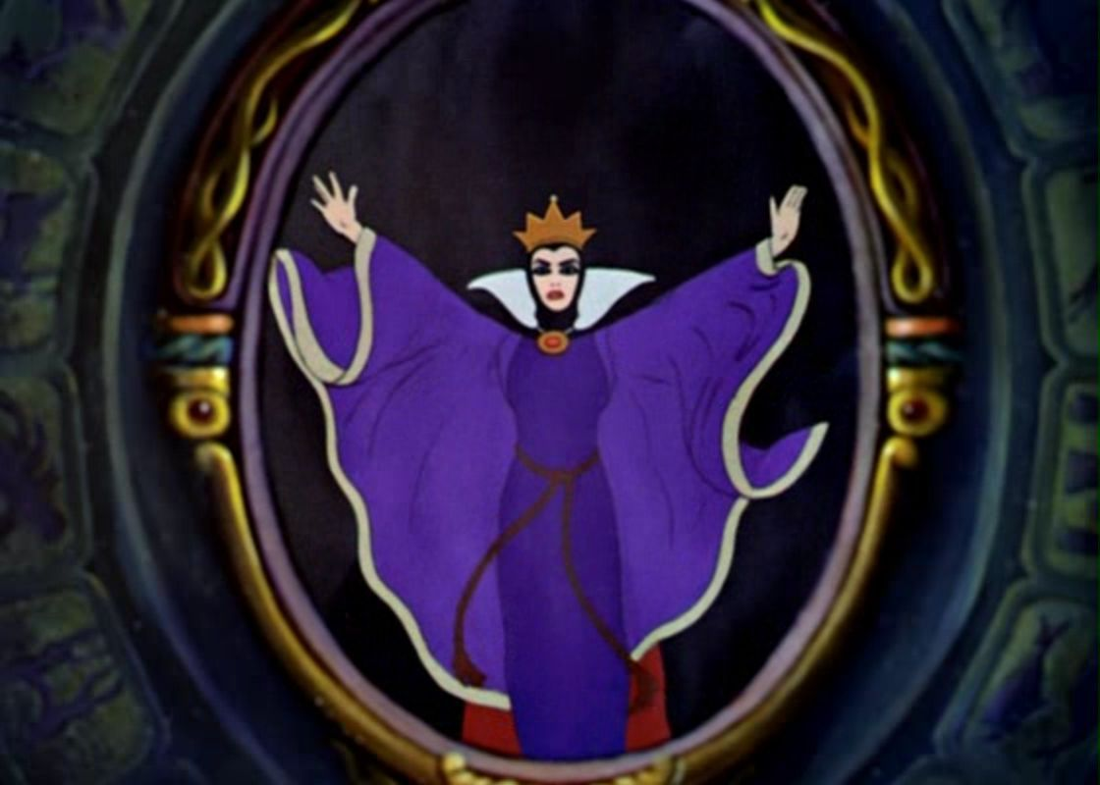
Gdy królowa wróciła do domu, stanęła przed lustrem i rzekła: "Lustereczko, powiedz przecie Kto jest najpiękniejszy w świecie." A Lustro odpowiedziało jak zawsze: "Tu najpiękniejszą jest królowa, lecz od niej piękniejsza jest panna owa. co za górami z karzełkami mieszka i zowie się Śnieżka"

Slide 23
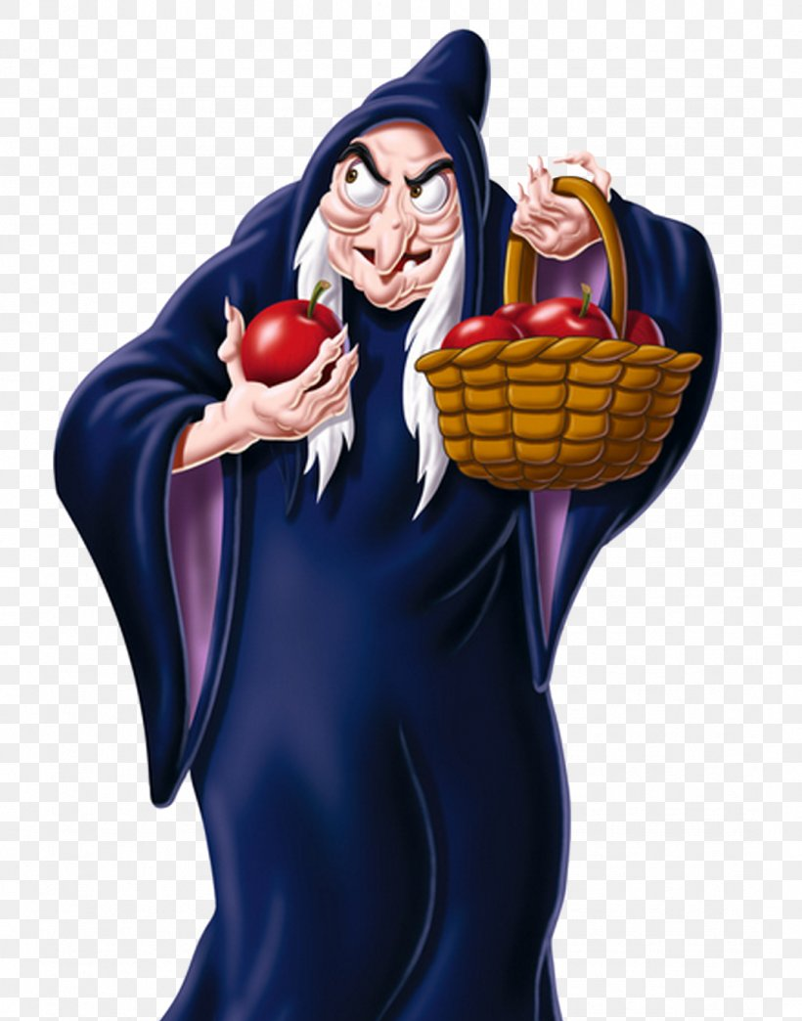
Gdy usłyszała te słowa od lustra, zatrzęsła się i zadrżała ze złości. "Śnieżka musi umrzeć!" zawołała, "Nawet gdybym miała za to zapłacić życiem!" Poszła potem do tajemnej komnaty, gdzie nikt prócz niej nie wchodził, i zrobiła trujące jabłko. Z wierzchu było piękne, czerwono zielone, a każdy, kto na nie spojrzał, miał na nie ochotę, lecz gdy ktoś zjadł kawałek, musiał umrzeć. Gdy jabłko było już gotowe, zafarbowała sobie twarz, przebrała się za chłopkę i poszła za siedem gór do siedmiu karzełków.

Slide 24
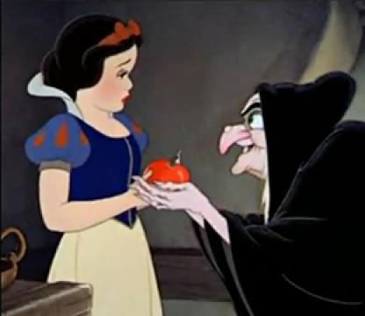
Zapukała, Śnieżka wychyliła głowę przez okno i rzekła: "Nie wolno mi nikogo wpuszczać, siedmiu karzełków mi zabroniło." - "święta racja" odpowiedziała chłopka, "Chcę się pozbyć moich jabłek. Weź to jedno w podarku." - "Nie," odrzekła Śnieżka, "nie wolno mi niczego przyjmować" - "Boisz się trucizny?," powiedziała stara, "Popatrz, przekroję jabłko na dwie części. Czerwoną połowę zjesz ty, a zieloną ja." Jabłko było tak spreparowane, że tylko czerwona połowa była zatruta. Śnieżka miała wielką ochotę na to jabłko, a kiedy zobaczyła, że chłopka je swą połowę, nie mogła się powstrzymać, wyciągnęła rękę i wzięła trującą połowę. Ledwo kęs znalazł się w jej ustach, padła martwa na ziemię. Królowa patrzyła na nią groźnym wzrokiem i śmiała się wniebogłosy. Wreszcie rzekła: "biała jak śnieg, czerwona jak krew, czarna jak heban! Tym razem karły cię nie zbudzą!"

Slide 25
A kiedy w domu zapytała lustro: "Lustereczko, powiedz przecie Kto jest najpiękniejszy w świecie." Lusterko odpowiedziało: "Tyś królowo najpiękniejsza na świecie" I wtedy jej zawistne serce zaznało spokoju, na ile zawistne serce spokoju zaznać może.

Slide 26
Gdy karzełki wieczorem wróciły do domu zastały śnieżkę leżącą bez tchu na ziemi. Była martwa. Podniosły ją, szukały, czy nie ma czegoś trującego, rozwiązały rzemyki, przeczesały włosy, myły ją w wodzie i winie, lecz nic nie pomogło. Ich drogie dziecko było i pozostało martwe. Położyły ją na grobowych marach, usiadły całą siódemką i opłakiwały ją. Płakały trzy dni, potem chciały ją pogrzebać, lecz wyglądała świeżo jak żywy człowiek i wciąż miała piękne rumiane policzki.

Slide 27
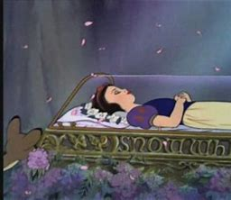
Powiedziały więc: "Nie możemy jej oddać czarnej ziemi," i zrobiły trumnę z przeźroczystego szkła, tak że można ją było widzieć ze wszystkich stron, położyły ją do niej i złotymi literami wypisały jej imię, oraz to że była królewną. Potem zaniosły trumnę na górę, a jeden z nich zawsze był przy niej i jej strzegł. Przychodziły także zwierzęta, aby opłakiwać śnieżkę, najpierw sowa, potem kruk, na końcu gołąbek.

Slide 28
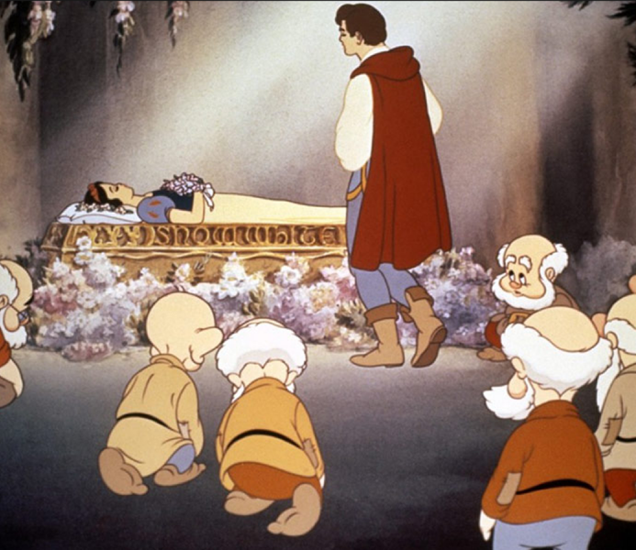
Śnieżka długo długo leżała w trumnie, lecz śmierć nie odcisnęła na niej piętna. Wyglądała, jakby spała, wciąż biała jak śnieg, z ustami czerwonymi jak krew, włosami czarnymi jak heban. Zdarzyło się jednak, że pewien królewicz zapuścił się w las i trafił do domu karzełków by w nim przenocować. Na górze zobaczył trumnę, a w niej piękną śnieżkę. Przeczytał, co wypisane było złotymi literami. Rzekł wtedy do karzełków: "Oddajcie mi tę trumnę, a dam wam wszystko, czego tylko zechcecie." Ale karzełki odpowiedziały: "Nie oddamy jej za całe złoto tego świata." Wtedy królewicz rzekł: "Więc podarujcie mi ją, bo nie mogę już żyć bez widoku śnieżki. Będę ją czcił i poważał jak kogoś mi najdroższego."

Slide 29
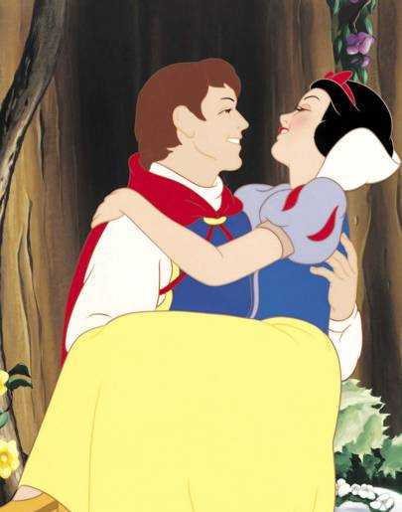
Gdy to powiedział, skruszył serca dobrych karzełków i dały mu trumnę. Królewicz kazał ją nieść służącym na plecach. I wtedy stało się, że potknęli się o jakiś krzew. Trumną zatrzęsło, a z ust śnieżki wypadł zatruty kawałek jabłka. Niedługo potem otworzyła oczy, podniosła wieko trumny i wyprostowała się. Była żywa! "O Boże, gdzież jestem?" zawołała. Królewicz odrzekł pełen radości: "Jesteś u mnie," i opowiedział jej, co się stało, a potem dodał: "Mam ku tobie więcej upodobania niż dla całego świata. Pójdź ze mną na zamek ojca mego i zostań moją żoną." Śnieżka była mu łaskawa i poszła z nim, a ich wesele było cudowne i pełne przepychu.

Slide 30
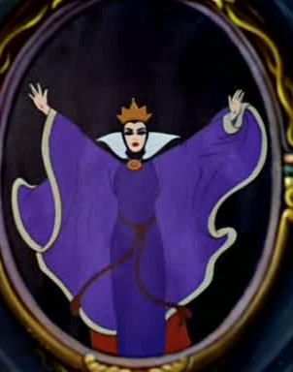
Na uroczystość zaproszono także śnieżki bezbożną macochę. Kiedy już ubrała się w swe piękne suknie, stanęła przed lustrem i rzekła: "Lustereczko, powiedz przecie Kto jest najpiękniejszy w świecie?." A Lustro odpowiedziało: "Tu najpiękniejszą jest królowa, lecz od niej piękniejsza jest pani owa. co w zamku z królewiczem mieszka i zowie się Śnieżka."

Slide 31
Zaklęła zła baba i przelękła się tak bardzo, że nie mogła się ruszyć. Na początku wcale nie chciała iść na to wesele, lecz nie dawało jej to spokoju i musiała wyruszyć, by zobaczyć młodą królową. Gdy już przybyła, rozpoznała śnieżkę, lecz ze strachu i przerażenia nie mogła się ruszyć. Nad rozżarzonymi węglami stały już dla niej żelazne pantofle. Przyniesiono je w obcęgach i postawiono przed nią. W rozgrzanych do czerwoności pantoflach musiała tańczyć, aż padła martwa na ziemię.

Slide 32
Opracowanie: Małgorzata Jankowska

